Slide 1

МАДОУ «Радость» Детский сад №20
Автор составитель: Коноплева Дарья Алексеевна
Направление безопасности: «Безопасность жизнедеятельности»
Номинация: «Компьютерная игра»
Уроки безопасности

Slide 2



Ребенок в обществе
Как поступить?
Открыть дверь незнакомому человеку?

Slide 3
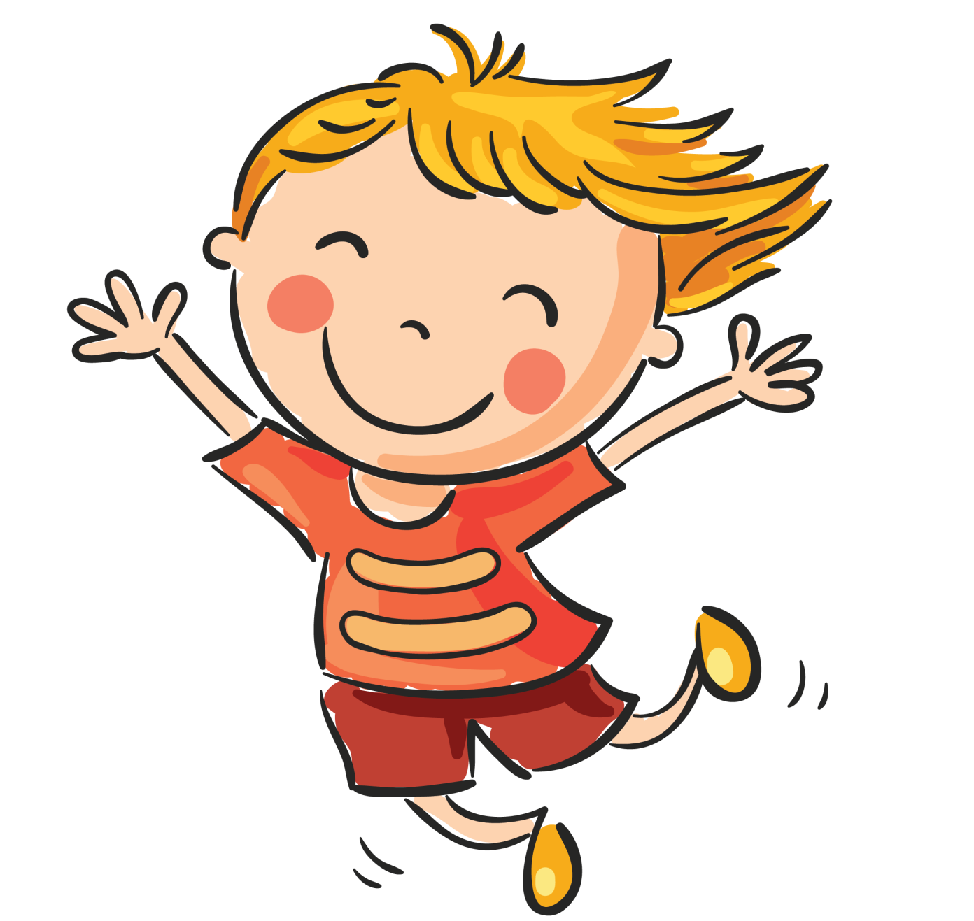

Slide 4
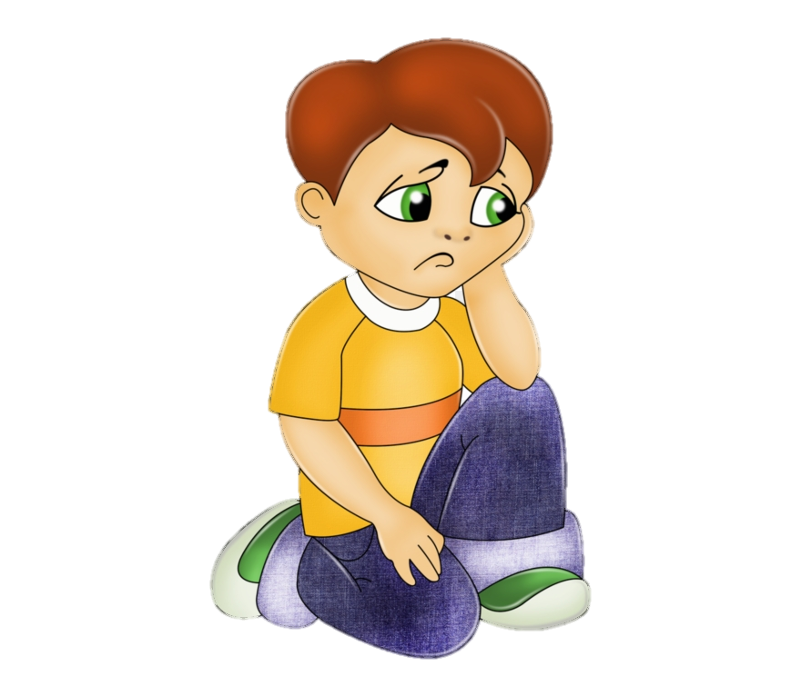

Slide 5

Ребенок в обществе
Можно ли разговаривать с незнакомым?

Slide 6
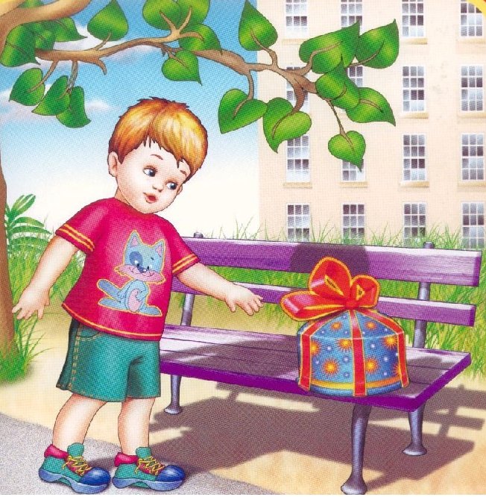
Ребенок в обществе
Можно ли брать вещь, оставленную без присмотра?

Slide 7
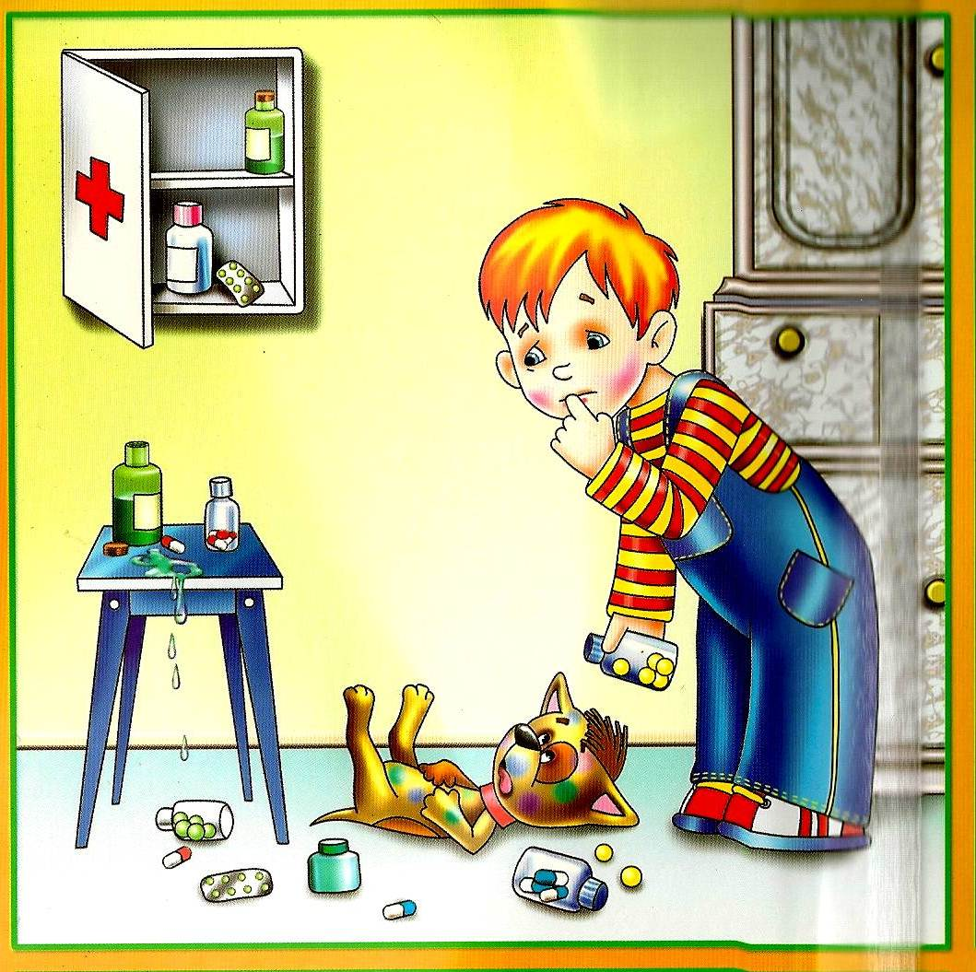
Здоровье ребенка
Можно ли брать лекарства?

Slide 8
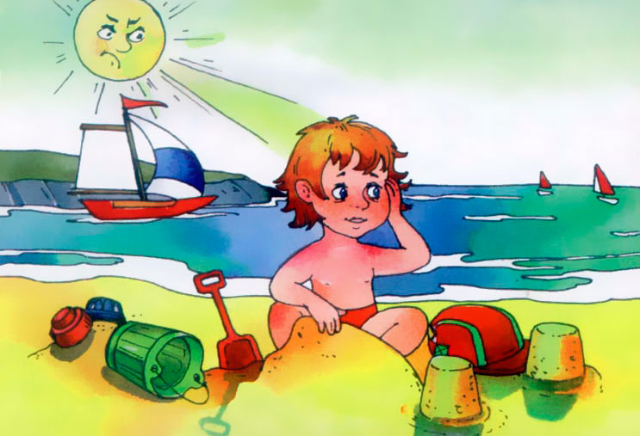
Здоровье ребенка
Мальчик правильно одет?

Slide 9
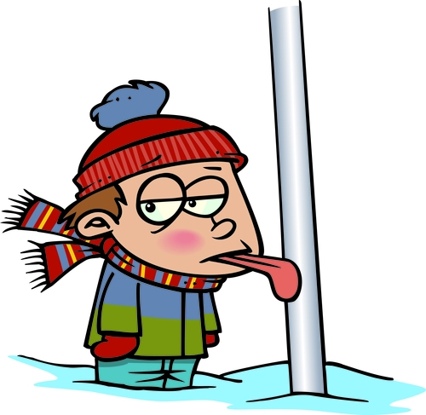
Здоровье ребенка
Правильно ли поступает ребенок?

Slide 10
Ребенок и природа
Можно ли ходить по льду без взрослых?

Slide 11
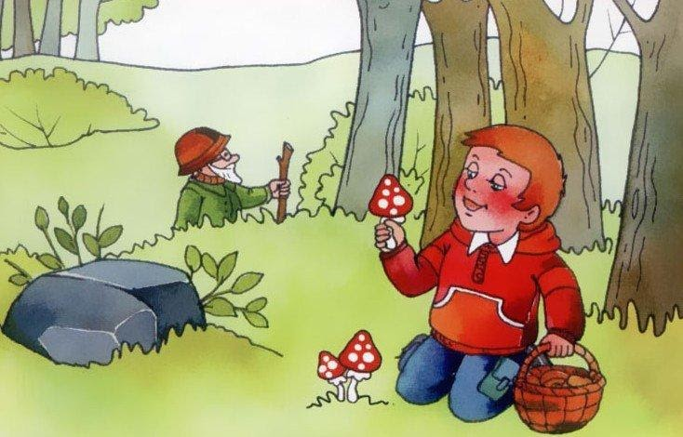
Ребенок и природа
Можно ли собирать незнакомые грибы?

Slide 12
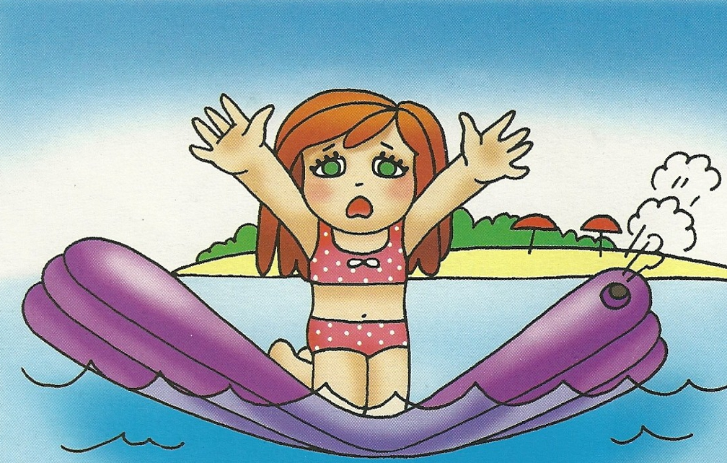
Безопасность на воде
Можно ли купаться самостоятельно?

Slide 13

Ребенок дома
Правильно ли поступает мальчик?

Slide 14

Ребенок дома
Можно ли самостоятельно пользоваться острыми предметами?

Slide 15
Будь осторожен, друг!

